Slide 1
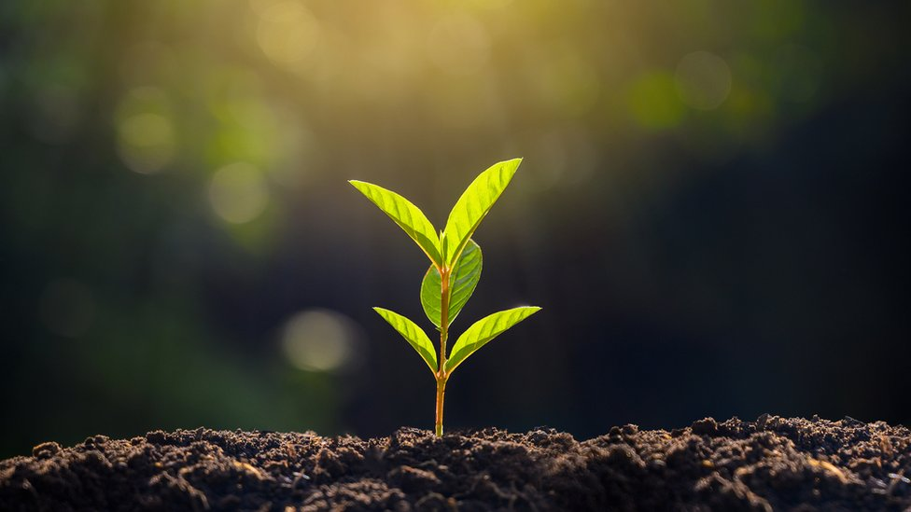
স্বাগতম

Slide 2
শিক্ষক পরিচিতি
নামঃ জান্নাতুল ফেরদৌস
পদবীঃ সহকারী শিক্ষক
বিদ্যালয়ের নামঃ হরিদাস সরকারি প্রাথমিক বিদ্যালয়,
আদিতমারি, লালমনিরহাট।

Slide 3
পাঠ পরিচিতি
বিষয়ঃ প্রাথমিক বিজ্ঞান
শ্রেণিঃ চতুর্থ
অধ্যায়ঃ ০৩ (মাটি)
পাঠঃ মাটির গুরুত্ব
পাঠ্যাংশঃ পৃথিবীর উপরিভাগের....... দেওয়া হয়।
সময়ঃ ৪০ মিনিট
তারিখঃ ১৮/০৫/২০২৪

Slide 4
শিখনফল
৪.১.1 বাড়ির দৈনন্দিন ময়লা আবর্জনা নির্দিষ্ট স্থানে কেন ফেলা প্রয়োজন তা বর্ণনা করতে পারবে।

Slide 5
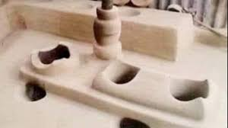
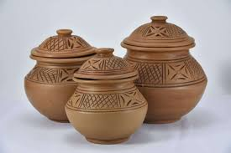
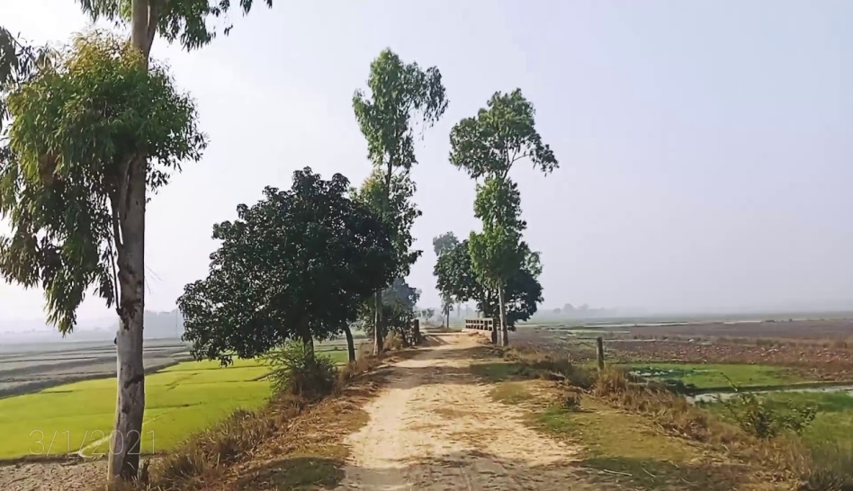
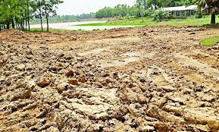
এসো কিছু ছবি দেখি

Slide 6
(1) মাটি কি?
(2) মাটি আমাদের কী কী কাজে লাগে?

Slide 7
আজকের পাঠ
মাটির গুরুত্ব

Slide 8
মাটি আমাদের জীবনে কেন গুরুত্বপুর্ণ?

Slide 9
শিক্ষার্থীরা চলো সবাই নিজেদের খাতায় একটি ছক আঁকি।
মাটির ব্যবহার

Slide 10
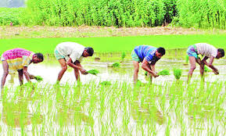
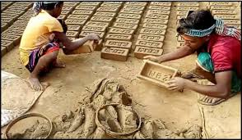
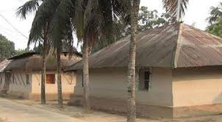
এসো কিছু ছবি দেখি

Slide 11
৪টি দলে ভাগ হই
১। লাল
২।নীল
৩।হলুদ
৪।সবুজ
খাতায় আঁকা ছকটি দলে আলোচনা করে পূরণ করি।

Slide 12
মিলিয়ে নেই
মাটির ব্যবহার
১। ফসল ফলানো
২।ইট তৈরি
৩।ঘরবাড়ি নির্মাণ

Slide 13
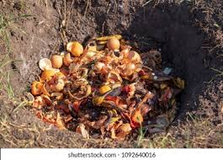
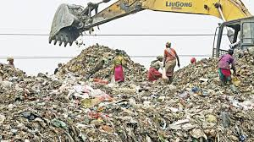
আর ও কিছু ছবি দেখি
যেখানে সেখানে আবর্জনা ফেলা
নির্দিষ্ট স্থানে গর্ত করে আবর্জনা ফেলা

Slide 14
এসো জোড়ায় কাজটি করি
মাটি
যেখানে সেখানে আবর্জনা
??
নির্দিষ্ট জায়গায় আবর্জনা
??
??
পরিবেশের উপর কি প্রভাব ফেলবে তা জোড়ায় আলোচনা করে লিখি।

Slide 15
জোড়ায় করা কাজটি মিলিয়ে নেই।
মাটি
যেখানে সেখানে আবর্জনা
অস্বাস্থ্যকর পরিবেশ
শারীরিক অসুস্থতা
নির্দিষ্ট জায়গায় আবর্জনা
স্বাস্থ্যকর পরিবেশ

Slide 16
বিস্তারিত আলোচনা
১।কৃষিকাজে
২।গৃহ নির্মাণে
৩।মৃৎশিল্পে
৪।আবর্জনা ফেলার স্থান হিসেবে।
Notes:
শিক্ষকের কাজ

Slide 17

বইয়ের সাথে সংযোগ স্থাপন করি
২১, ২২ পৃষ্ঠা খুলে নিরবে পড়ি ও আজকের আলোচনার বিষয়বস্তু সম্পর্কে জানি। এতক্ষন যা জানলাম সে সম্পর্কে মিল খুঁজে পাই কিনা তা দেখি।

Slide 18
মূল্যায়ন
১।মাটি কেন গুরুত্বপূর্ণ?লেখ।
২।আবর্জনা ফেলার স্থান হিসেবে মাটির দুইটি গুরুত্ব লেখ।

Slide 19
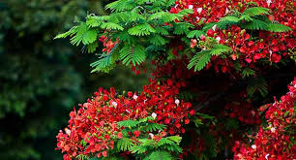
সবাইকে ধন্যবাদ

